Slide 1
키워드별 실시간 웹크롤링 및 AI단문글쓰기
Notes:
(1분)
안녕하세요, 주니스에이아이 이준규입니다.
제목이 좀 독특한데, 배경설명부터 드리면…
저에게 AI는… 말 그대로 생존수단입니다.
그리고 많은 분들이 “그래서 이걸로 돈 어떻게 벌어?“ 에 관심이 있을 것 같아서 해당 제목을 붙여봤습니다.

Slide 2
목차
개요 및 목표
전체 프로세스
데이터수집(web-crawling)
데이터파싱/학습
문장생성
Web-page(Flask)
Prerequisites
Notes:
AI연구 하면 ‘데이터가 있어야 뭘 하지.’ ‘돈이 되는 아이템을 내가 만들어야 하는 거 아냐?’, ‘투자 아니면 회사차려야 하는거 아냐?’
연구과제
- 아산병원: Brain Tumor in MRI DSC Image -> Signal Analysis
- ECG classification (Arrythmia: 부정맥), Vital Signal 연구
- Chest X-ray 연구 등
- 각 교수님마다 매년 국가과제든, 내부과제든 따셔야 하는데… 따도 그 연구를 실행할 인력이 필요합니다.
인력이 필요한 단순업무들
- 사고차량 처리 프로세스
- 메뉴판 인식 (배달앱 DB구축)
스타트업 아이템
- 음악 Mastering
- Beat Extraction
- 3D shoes
다양한 사업자들, 다양한 생각들
- AI Blogger
- 쇼핑몰 광고: Captcha 읽기 + Macro
- Review감정분석,
- 동대문 의류재료상
- 변호사 사무실
예술로 AI가 필수?
- 예술분야 과제에 AI전문가 1명이상 참여가 필수

Slide 3
개요 및 목표
하나의 주제에 대해서 글을 쓸 때 개인의 생각만으로는 적합한 표현이 떠오르지 않아 고심할 때가 많음
인터넷에는 해당 주제에 대해 다양한 방식으로 표현한 컨텐츠가 많이 있어, 이를 활용하여 짧은 글을 쓸 수 있도록 함
개요
목표
주어진 주제(대분류 + 중분류 + 소분류)에 대한 컨텐츠를 실시간 수집
해당 컨텐츠 문장 구성을 실시간 학습
학습한 내용을 기반으로 해당 주제에 대한 새로운 문장을 생성토록 함
Notes:
AI연구 하면 ‘데이터가 있어야 뭘 하지.’ ‘돈이 되는 아이템을 내가 만들어야 하는 거 아냐?’, ‘투자 아니면 회사차려야 하는거 아냐?’
연구과제
- 아산병원: Brain Tumor in MRI DSC Image -> Signal Analysis
- ECG classification (Arrythmia: 부정맥), Vital Signal 연구
- Chest X-ray 연구 등
- 각 교수님마다 매년 국가과제든, 내부과제든 따셔야 하는데… 따도 그 연구를 실행할 인력이 필요합니다.
인력이 필요한 단순업무들
- 사고차량 처리 프로세스
- 메뉴판 인식 (배달앱 DB구축)
스타트업 아이템
- 음악 Mastering
- Beat Extraction
- 3D shoes
다양한 사업자들, 다양한 생각들
- AI Blogger
- 쇼핑몰 광고: Captcha 읽기 + Macro
- Review감정분석,
- 동대문 의류재료상
- 변호사 사무실
예술로 AI가 필수?
- 예술분야 과제에 AI전문가 1명이상 참여가 필수

Slide 4
전체 프로세스
컨텐츠수집 web-crawling
컨텐츠 Parsing
문장구조 학습
새로운 문장 생성
Web-Page (Flask)
Notes:
AI연구 하면 ‘데이터가 있어야 뭘 하지.’ ‘돈이 되는 아이템을 내가 만들어야 하는 거 아냐?’, ‘투자 아니면 회사차려야 하는거 아냐?’
연구과제
- 아산병원: Brain Tumor in MRI DSC Image -> Signal Analysis
- ECG classification (Arrythmia: 부정맥), Vital Signal 연구
- Chest X-ray 연구 등
- 각 교수님마다 매년 국가과제든, 내부과제든 따셔야 하는데… 따도 그 연구를 실행할 인력이 필요합니다.
인력이 필요한 단순업무들
- 사고차량 처리 프로세스
- 메뉴판 인식 (배달앱 DB구축)
스타트업 아이템
- 음악 Mastering
- Beat Extraction
- 3D shoes
다양한 사업자들, 다양한 생각들
- AI Blogger
- 쇼핑몰 광고: Captcha 읽기 + Macro
- Review감정분석,
- 동대문 의류재료상
- 변호사 사무실
예술로 AI가 필수?
- 예술분야 과제에 AI전문가 1명이상 참여가 필수

Slide 5
데이터수집(web-crawling)
컨텐츠는 ‘네이버 블로그’에서만 수집하는 것으로 함 - URL pattern: https://search.naver.com/search.naver?query=검색어&nso=&where=view&sm=tab_nmr&mode=normal&start=스타트페이지번호‘
requests, BeautifulSoup package 활용 - r = requests.get(url) - soup = BeautifulSoup(r.text, 'html.parser', from_encoding='utf-8') - 네이버 검색페이지 구조는 별도 분석 필요
수집한 컨텐츠를 dict 형태로 저장 (contents.dict) - pickle, gzip으로 용량 최소화 - 추후 category, keyword별로 contents 조회, DB로 구성할 수도 있음
Notes:
AI연구 하면 ‘데이터가 있어야 뭘 하지.’ ‘돈이 되는 아이템을 내가 만들어야 하는 거 아냐?’, ‘투자 아니면 회사차려야 하는거 아냐?’
연구과제
- 아산병원: Brain Tumor in MRI DSC Image -> Signal Analysis
- ECG classification (Arrythmia: 부정맥), Vital Signal 연구
- Chest X-ray 연구 등
- 각 교수님마다 매년 국가과제든, 내부과제든 따셔야 하는데… 따도 그 연구를 실행할 인력이 필요합니다.
인력이 필요한 단순업무들
- 사고차량 처리 프로세스
- 메뉴판 인식 (배달앱 DB구축)
스타트업 아이템
- 음악 Mastering
- Beat Extraction
- 3D shoes
다양한 사업자들, 다양한 생각들
- AI Blogger
- 쇼핑몰 광고: Captcha 읽기 + Macro
- Review감정분석,
- 동대문 의류재료상
- 변호사 사무실
예술로 AI가 필수?
- 예술분야 과제에 AI전문가 1명이상 참여가 필수

Slide 6
데이터파싱/학습
저장해놓은 contents.dict 파일을 로드하여 파싱 및 학습 - 구조분석을 서론(begin)-본론(middle)-결론(end)로 하면 좀 더 연결성 있는 문장 생성도 가능. (여기서는 구분없이-모두 middle 단문만 생성)
파싱 및 학습
학습한 내용도 dict type으로 파일로 저장 (확장자는 .model) - category별로 저장 (맛집.model, 여행.model)
단어1
단어2
단어3
컨텐츠
문장1
단어2
단어3
단어4
문장2
단어3
단어4
단어5
문장3…
단어4
단어5
단어6
- 앞 2개 단어 뒤에 나올 수 있는 연결단어를 저장. 확률값으로 뒤에 올 수 있는 단어 선택 ※ 엄격한 의미에서 Neural Net 이용하는 AI 방식은 아니지만, 적은 데이터로도 실제 사용된 문장 표현 가능
Notes:
AI연구 하면 ‘데이터가 있어야 뭘 하지.’ ‘돈이 되는 아이템을 내가 만들어야 하는 거 아냐?’, ‘투자 아니면 회사차려야 하는거 아냐?’
연구과제
- 아산병원: Brain Tumor in MRI DSC Image -> Signal Analysis
- ECG classification (Arrythmia: 부정맥), Vital Signal 연구
- Chest X-ray 연구 등
- 각 교수님마다 매년 국가과제든, 내부과제든 따셔야 하는데… 따도 그 연구를 실행할 인력이 필요합니다.
인력이 필요한 단순업무들
- 사고차량 처리 프로세스
- 메뉴판 인식 (배달앱 DB구축)
스타트업 아이템
- 음악 Mastering
- Beat Extraction
- 3D shoes
다양한 사업자들, 다양한 생각들
- AI Blogger
- 쇼핑몰 광고: Captcha 읽기 + Macro
- Review감정분석,
- 동대문 의류재료상
- 변호사 사무실
예술로 AI가 필수?
- 예술분야 과제에 AI전문가 1명이상 참여가 필수

Slide 7
문장생성
대분류(category)+중분류(search)+소분류(keyword)에 따라 맞춤 생성 - 시작 단어 random choice - 연결 가능한 단어목록(candidate words) 추출 및 random choice
설정한 문장 길이에 도달 + END_OF_SENTS 도달시까지 문장 생성 - END_OF_SENTS = ['.', '!', '?', '~', '다', '당', '요', '용', '죠', '죵', '여', '쥬', '됨'] ※ 인터넷/블로그에는 비문 표현이 많아서 이에 대한 대응 필요
random choice
연결단어1
연결단어4
start1
…
…
start2
…
…
start1
연결단어2
연결단어5
start3
…
…
연결단어3
연결단어6
random choice
random choice
Notes:
AI연구 하면 ‘데이터가 있어야 뭘 하지.’ ‘돈이 되는 아이템을 내가 만들어야 하는 거 아냐?’, ‘투자 아니면 회사차려야 하는거 아냐?’
연구과제
- 아산병원: Brain Tumor in MRI DSC Image -> Signal Analysis
- ECG classification (Arrythmia: 부정맥), Vital Signal 연구
- Chest X-ray 연구 등
- 각 교수님마다 매년 국가과제든, 내부과제든 따셔야 하는데… 따도 그 연구를 실행할 인력이 필요합니다.
인력이 필요한 단순업무들
- 사고차량 처리 프로세스
- 메뉴판 인식 (배달앱 DB구축)
스타트업 아이템
- 음악 Mastering
- Beat Extraction
- 3D shoes
다양한 사업자들, 다양한 생각들
- AI Blogger
- 쇼핑몰 광고: Captcha 읽기 + Macro
- Review감정분석,
- 동대문 의류재료상
- 변호사 사무실
예술로 AI가 필수?
- 예술분야 과제에 AI전문가 1명이상 참여가 필수

Slide 8
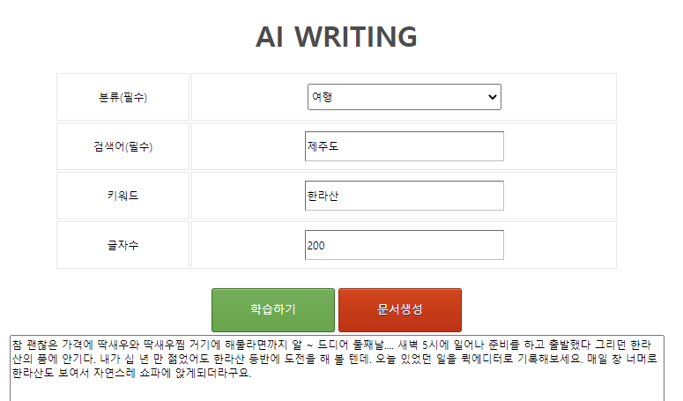

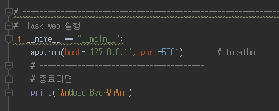
Web-page (Flask)
Flask: python web framework
MODEL_MANAGER - 사전에 저장한 모델 로드(*.model) - config.json 파일로 모델 category관리
* localhost 5001번 포트에서 실행
Notes:
AI연구 하면 ‘데이터가 있어야 뭘 하지.’ ‘돈이 되는 아이템을 내가 만들어야 하는 거 아냐?’, ‘투자 아니면 회사차려야 하는거 아냐?’
연구과제
- 아산병원: Brain Tumor in MRI DSC Image -> Signal Analysis
- ECG classification (Arrythmia: 부정맥), Vital Signal 연구
- Chest X-ray 연구 등
- 각 교수님마다 매년 국가과제든, 내부과제든 따셔야 하는데… 따도 그 연구를 실행할 인력이 필요합니다.
인력이 필요한 단순업무들
- 사고차량 처리 프로세스
- 메뉴판 인식 (배달앱 DB구축)
스타트업 아이템
- 음악 Mastering
- Beat Extraction
- 3D shoes
다양한 사업자들, 다양한 생각들
- AI Blogger
- 쇼핑몰 광고: Captcha 읽기 + Macro
- Review감정분석,
- 동대문 의류재료상
- 변호사 사무실
예술로 AI가 필수?
- 예술분야 과제에 AI전문가 1명이상 참여가 필수

Slide 9
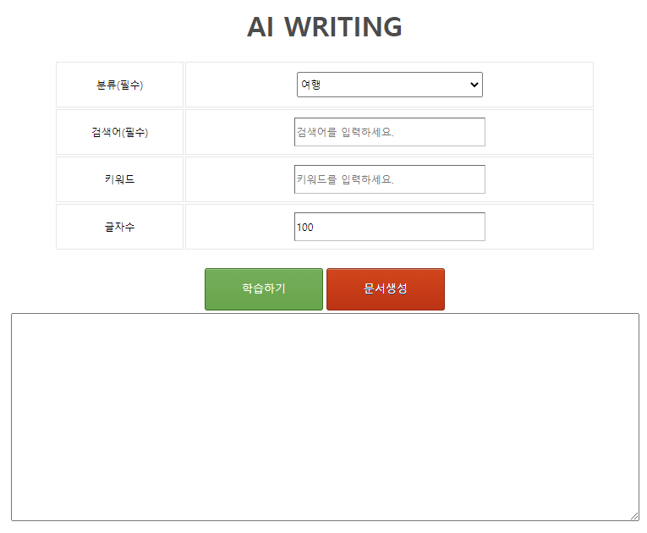
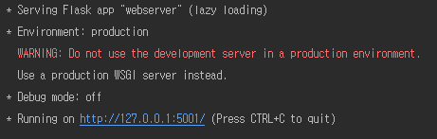
실행순서
1. python webserver.py
2. http://127.0.0.1:5001/ 접속
Notes:
AI연구 하면 ‘데이터가 있어야 뭘 하지.’ ‘돈이 되는 아이템을 내가 만들어야 하는 거 아냐?’, ‘투자 아니면 회사차려야 하는거 아냐?’
연구과제
- 아산병원: Brain Tumor in MRI DSC Image -> Signal Analysis
- ECG classification (Arrythmia: 부정맥), Vital Signal 연구
- Chest X-ray 연구 등
- 각 교수님마다 매년 국가과제든, 내부과제든 따셔야 하는데… 따도 그 연구를 실행할 인력이 필요합니다.
인력이 필요한 단순업무들
- 사고차량 처리 프로세스
- 메뉴판 인식 (배달앱 DB구축)
스타트업 아이템
- 음악 Mastering
- Beat Extraction
- 3D shoes
다양한 사업자들, 다양한 생각들
- AI Blogger
- 쇼핑몰 광고: Captcha 읽기 + Macro
- Review감정분석,
- 동대문 의류재료상
- 변호사 사무실
예술로 AI가 필수?
- 예술분야 과제에 AI전문가 1명이상 참여가 필수

Slide 10
Prerequisites
flask
requests, bs4
random
ThreadPool
Notes:
AI연구 하면 ‘데이터가 있어야 뭘 하지.’ ‘돈이 되는 아이템을 내가 만들어야 하는 거 아냐?’, ‘투자 아니면 회사차려야 하는거 아냐?’
연구과제
- 아산병원: Brain Tumor in MRI DSC Image -> Signal Analysis
- ECG classification (Arrythmia: 부정맥), Vital Signal 연구
- Chest X-ray 연구 등
- 각 교수님마다 매년 국가과제든, 내부과제든 따셔야 하는데… 따도 그 연구를 실행할 인력이 필요합니다.
인력이 필요한 단순업무들
- 사고차량 처리 프로세스
- 메뉴판 인식 (배달앱 DB구축)
스타트업 아이템
- 음악 Mastering
- Beat Extraction
- 3D shoes
다양한 사업자들, 다양한 생각들
- AI Blogger
- 쇼핑몰 광고: Captcha 읽기 + Macro
- Review감정분석,
- 동대문 의류재료상
- 변호사 사무실
예술로 AI가 필수?
- 예술분야 과제에 AI전문가 1명이상 참여가 필수

